Slide 1

^{PREZENTACJA DLA KLASY 5 SP}
^{DO LEKCJI 2}
BÓG STWORZYŁ KOBIETĘ I MĘŻCZYZNĘ

Slide 2


BÓG STWORZYŁ KOBIETĘ I MĘŻCZYZNĘ

Slide 3

Szóstego dnia, jako ukoronowanie całego dzieła stwórczego, Bóg powołał do istnienia człowieka.
[zob. Rdz 1, 26-27]
FILM
[KLIKNIJ]
1

Slide 4


Stworzył człowieka jako
[Rdz 1, 27]
MĘŻCZYZNĘ
KOBIETĘ
2

Slide 5

Kim jest człowiek?
Istotą stworzoną na obraz
i podobieństwo Boga
[zob. Rdz 1,26]
Istotą niewiele mniejszą od Aniołów
[zob. Ps 8,6]
Istotą żywą
[zob. Rdz 2, 4.7]
3

Slide 6

Bóg, stwarzając kobietę
i mężczyznę, nadał im wiele cech różniących ich od siebie, dzięki którym mogą się uzupełniać i pomagać sobie wzajemnie.
4

Slide 7

Płeć człowieka, to zespół cech fizycznych
i psychicznych decydujących o tym,
że człowiek jest
kobietą lub mężczyzną
Odmienność płci jest darem, który należy traktować z najwyższym szacunkiem, doceniając płynące
z niego bogactwo.
5

Slide 8
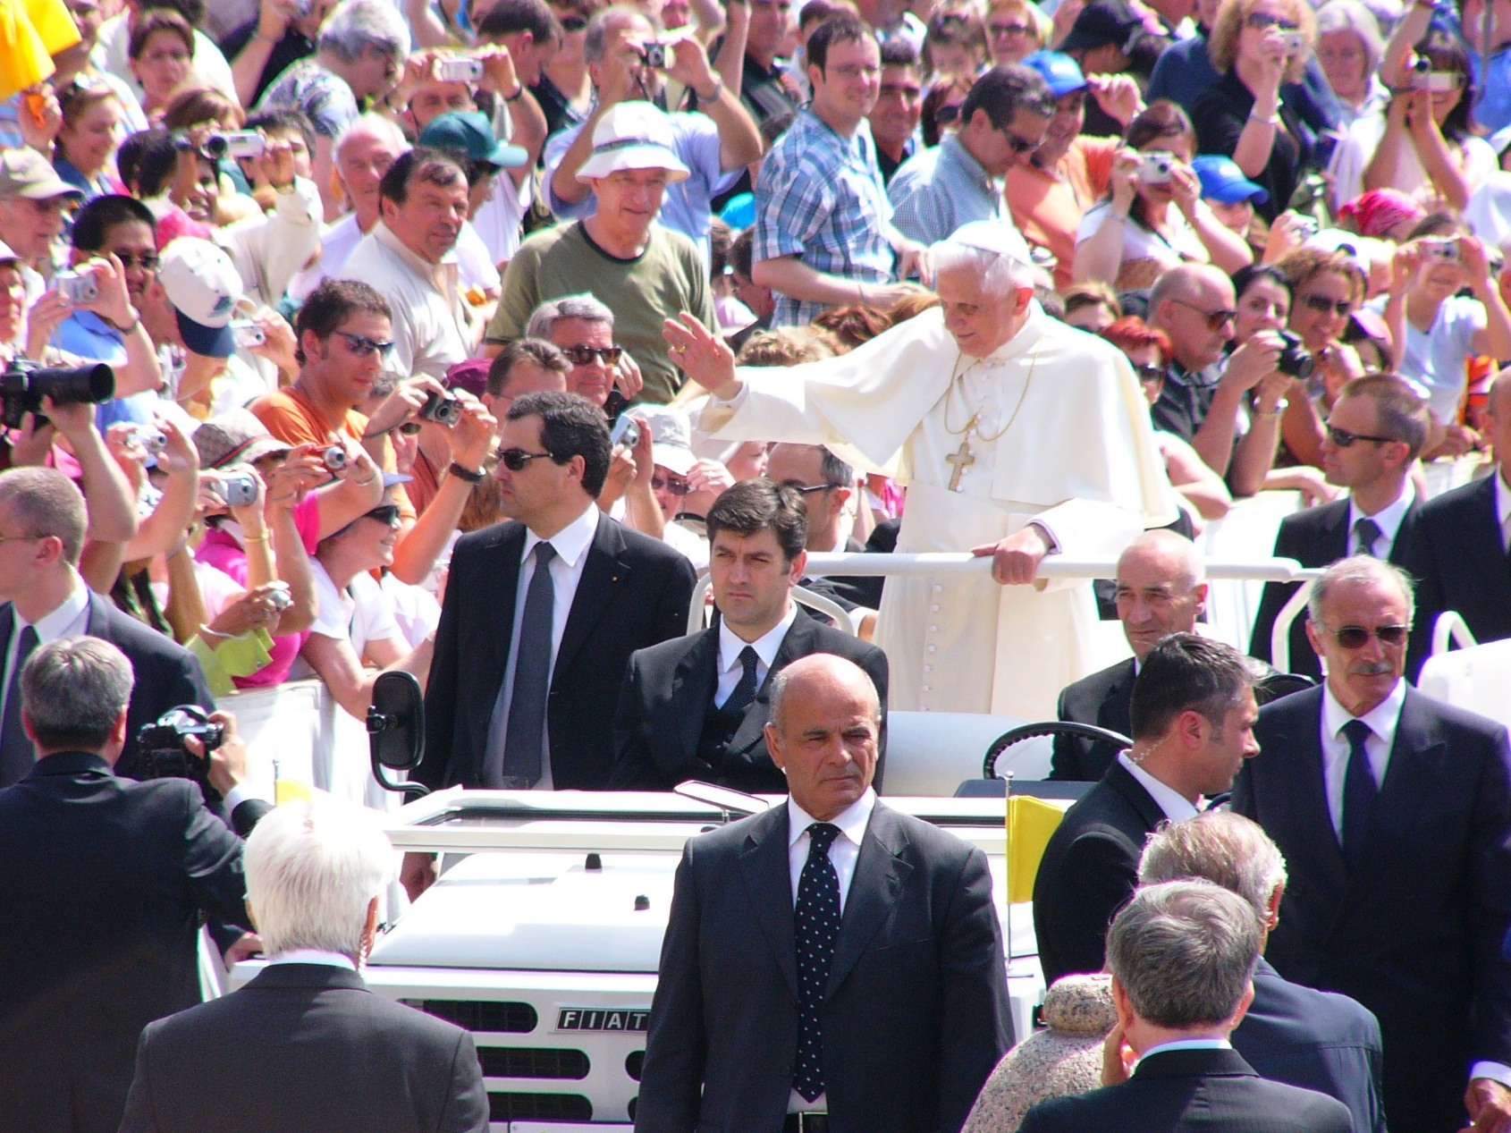
„Każdy z nas jest owocem Bożej myśli. Każdy jest chciany, każdy jest kochany, każdy jest potrzebny”
Benedykt XVI
6

Slide 9
^{BIBLIOGRAFIA}
Wierzę w Boga. Podręcznik dla klasy piątej szkoły podstawowej, red. ks. prof. J. Szpet, D. Jackowiak. Wydawnictwo Święty Wojciech, Poznań 2012, s. 10-11.
Wierzę w Boga. Poradnik metodyczny. Piąta klasa szkoły podstawowej, red. ks. prof. J. Szpet, D. Jackowiak. Wydawnictwo Święty Wojciech, Poznań 2012, s. 14-17.
^{FOTOGRAFIE}
Święty Wojciech Dom Medialny, pixabay.com
7

